Slide 1
Алгебра логики. Импликация

Slide 2
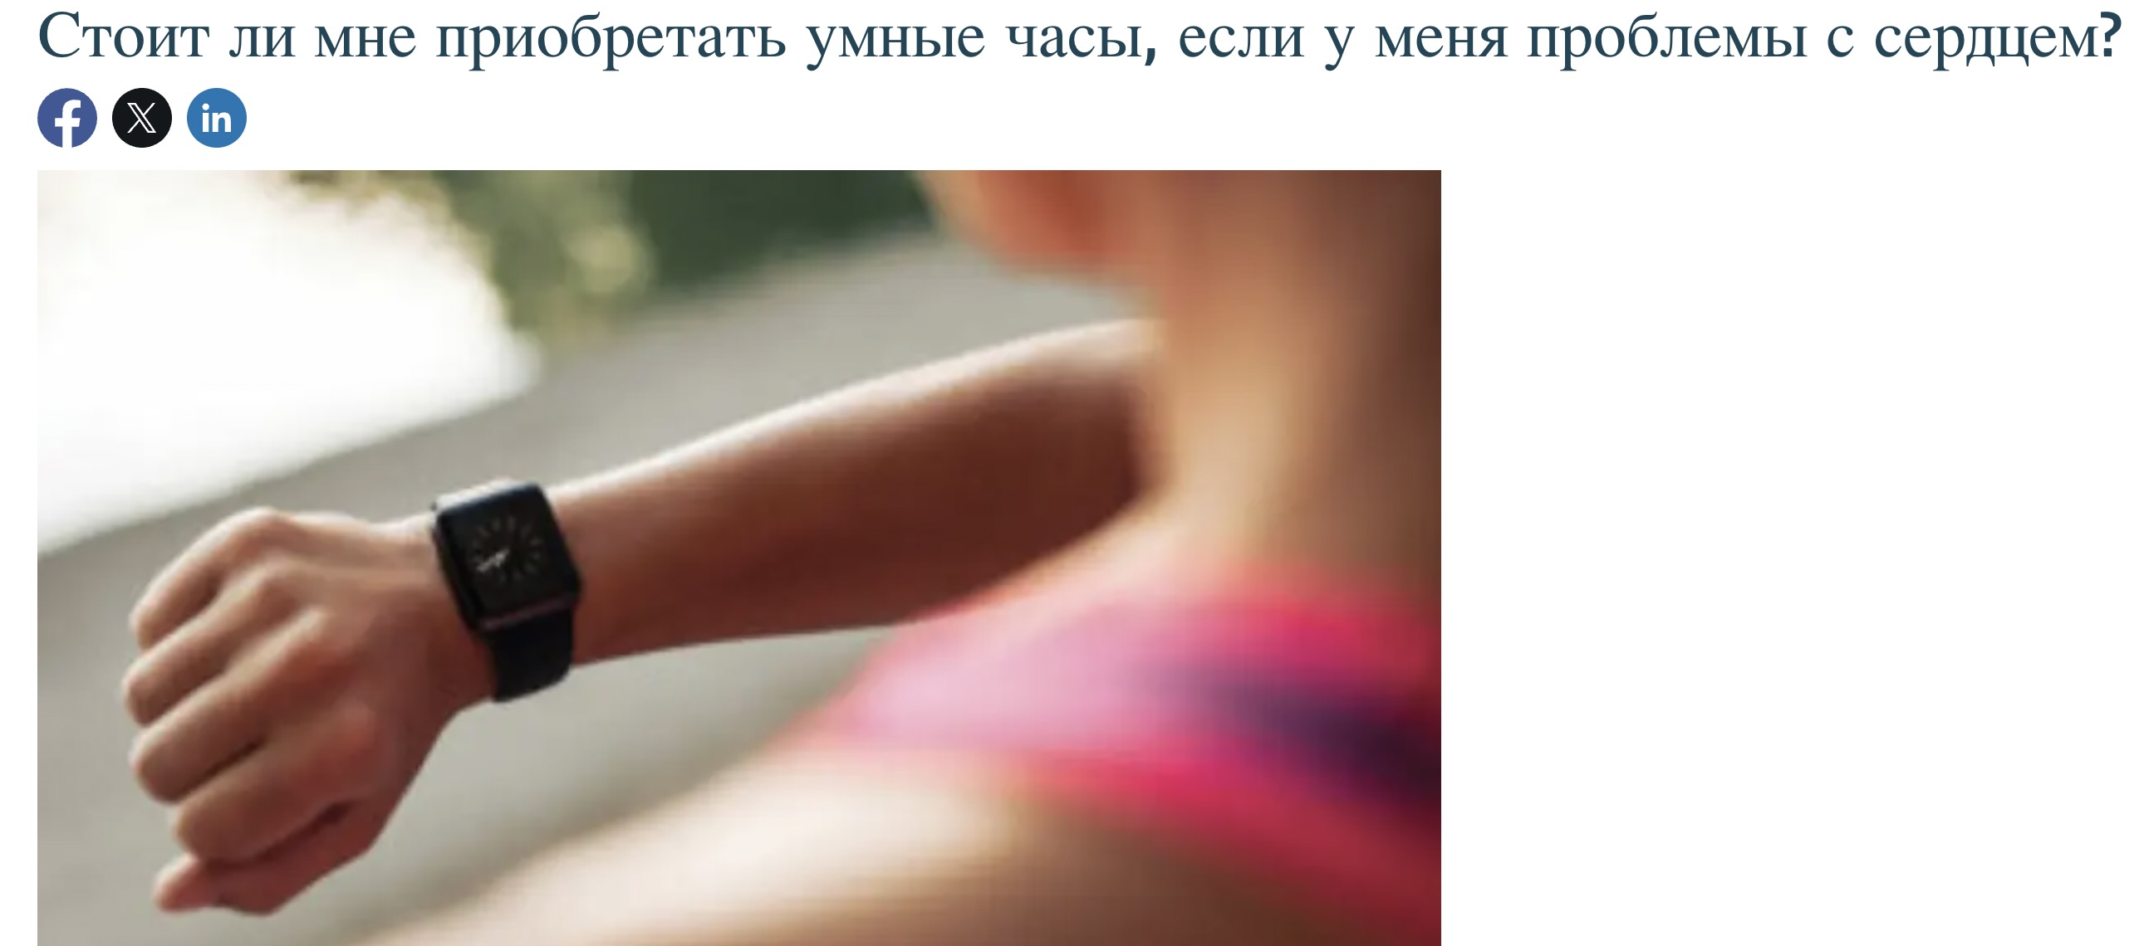
”Умные” устройства
(способность анализировать и реагировать)
Управление по санитарному надзору за качеством пищевых продуктов и медикаментов США одобрило умные часы для мониторинга здоровья.

Slide 3
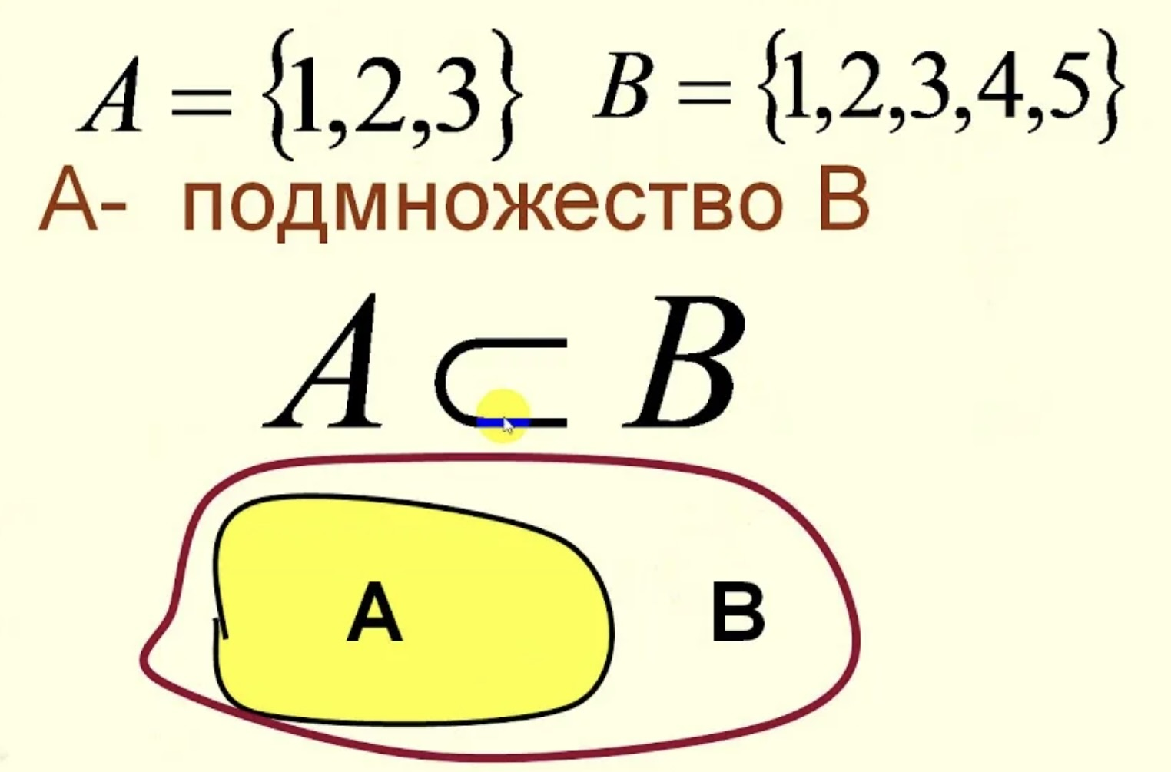
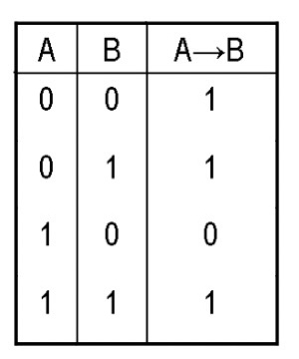
Таблица истинности ’если-то’
Если устройство диагностирует фибрилляцию предсердий (ФП), то оно должно отправить сигнал тревоги
Если упал (неподвижность), то устройство должно отправить сигнал тревоги (в геронтологических центрах)
Не А или B

Slide 4
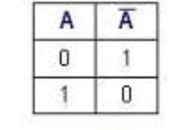
Формы импликации
Прямая A -> B
Обратная B -> A
Противоположная не А –> не B
Не А:
Контрапозиция не B -> не А

